Slide 1
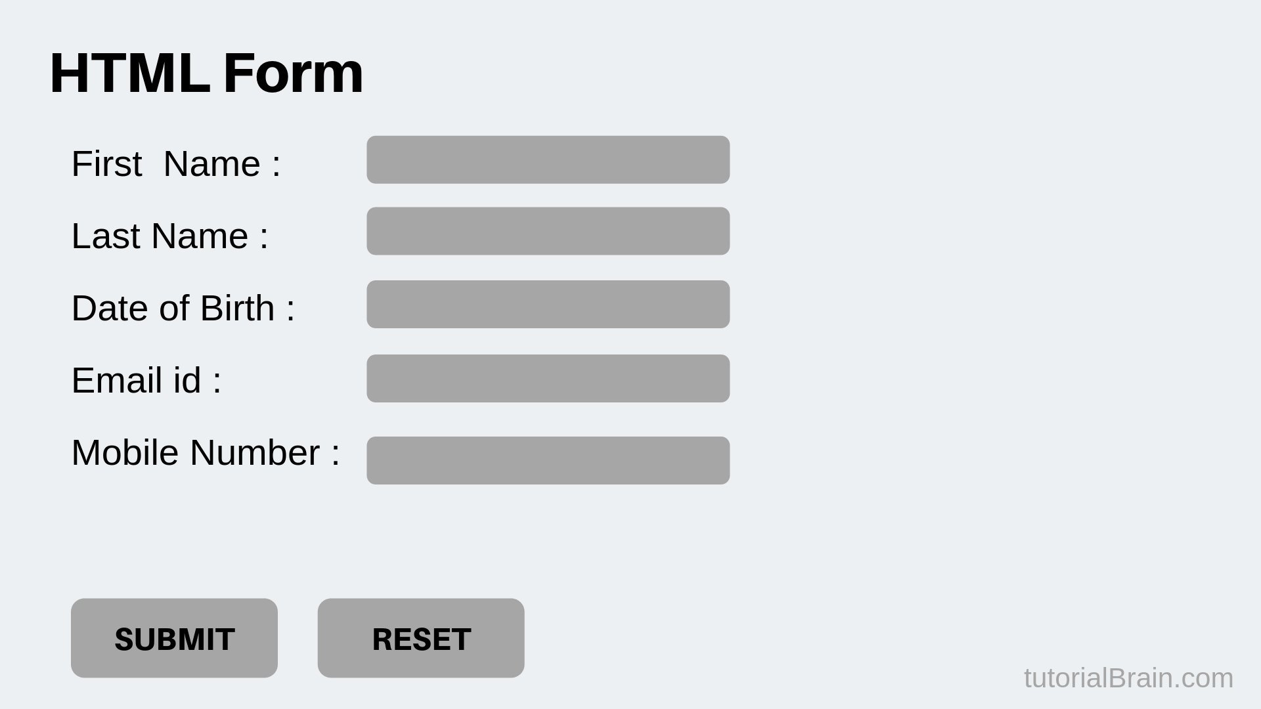

Олександр Загоруйко © 2025
Форми та фрейми

Slide 2
План презентації
Вступ до форм
Елементи управління формами
Створення форм за допомогою HTML
CSS-форматування елементів форм
Фрейми та їх структура, тег <iframe>
Приклад використання тега <iframe> для підключення зовнішніх ресурсів

Slide 3
Контрольні питання
Що таке адаптивний дизайн, який його основний принцип та особливості?
Що таке чутливий дизайн, чим він відрізняється від адаптивного дизайну?
Як зробити дизайн гнучким, які є прийоми для цього?
Що таке Flexbox, які його переваги та недоліки?
Які базові поняття та властивості CSS стосуються Flexbox?
Що таке модель Grid Layout?

Slide 4
Поняття форми
Форма — це елемент веб-сторінки, який дозволяє користувачам вводити дані для подальшої обробки сервером. Форми використовуються для збору інформації, такої як текстові повідомлення, поштові адреси, паролі, опитування, реєстрація користувачів тощо. Всі форми в HTML створюються за допомогою елемента <form>, що містить різні поля вводу для взаємодії з користувачем.
Форма може включати такі типи елементів:
Поля введення тексту
Кнопки для відправлення форми
Перевірки даних (checkbox)
Спеціальні списки вибору (select)

Slide 5
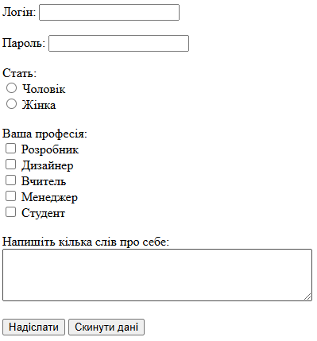
Простий приклад форми
Форми є одним із важливих елементів будь-якого сайту і призначені для обміну даними між користувачем і сервером. Область застосування форм не обмежується лише відправкою даних на сервер, завдяки клієнтським скриптам можна отримати доступ до будь-якого елементу форми, змінювати його та застосовувати на свій розсуд. Типові елементи форм — текстові поля, кнопки, випадаючі списки, чекбокси та радіокнопки.
https://gist.github.com/sunmeat/edd2ebd6edfbe024cb0cab54273097c4

Slide 6
Створення форми
Форми створюються за допомогою HTML-елемента <form></form> так:
<body>
<form name=”ім'я_форми” action=”url” method=”GET|POST”>
<!-- елементи управління -->
</form>
...
name - ім'я форми (необов'язкове); слугує для доступу до форми та її елементів зі сценаріїв
action - адреса програми або сценарію, якому передають дані форми на опрацювання
method - спосіб передавання даних на сервер
Примітка: під час використання форм винятково на клієнті, атрибути action та method не використовують. Вони необхідні для реалізації взаємодії «клієнт-сервер».

Slide 7
Елементи керування
Елементами керування називаються компоненти форм, необхідні користувачу для введення або управління даними. Умовно їх можна поділити на 4 групи:
Текстові поля
Прапорці та перемикачі
Списки
Кнопки
Текстові поля
Розглянемо текстові поля, які, у свою чергу, поділяються на кілька типів:
text — текстове поле, в яке користувач може ввести один рядок будь-яких даних
textarea — багаторядкове текстове поле
password — поле для введення пароля. Текст, введений у таке поле, відображається у вигляді зірочок
hidden — приховане поле. Використовується для передачі на сервер обчислених на клієнті даних, у формуванні яких користувач не брав безпосередньої участі (наприклад, локальний час та подібні дані)

Slide 8
Текстові поля
Усі текстові поля, за винятком textarea, створюються за допомогою елемента <input>:
<input type="тип_елемента"
name="ім'я_елемента"
value="значення_за_замовчуванням"
size="кількість_символів" />
де:
type — тип елемента, може приймати значення text, password і hidden.
name вказує ім'я елемента
value задає значення елемента за замовчуванням (текст, який відображається в елементі)
size задає довжину елемента в символах
Окрім перерахованих атрибутів, елемент підтримує атрибути style, class, id та інші загальні для всіх елементів HTML атрибути.

Slide 9
Багаторядковий текст
Елемент керування textarea створюється за допомогою однойменного елемента <textarea></textarea>:
<textarea name="ім'я_елемента"
cols="кількість_символів"
rows="кількість_рядків">
<!-- текст елемента -->
</textarea>
де:
name — вказує ім'я елемента
cols — задає кількість символів в одному рядку текстового поля
rows — задає кількість рядків тексту в текстовому полі
Текст між відкриваючим і закриваючим тегом (<textarea>...</textarea>) відображатиметься в текстовому полі за замовчуванням.

Slide 10
Прапорці та перемикачі
Дуже часто в інтерактивних сценаріях потрібно дати користувачам можливість вибору одного або кількох варіантів із безлічі. Форми надають потужний інструмент — прапорці (флажки, чекбокси) та перемикачі (радіо-батони).
Флажки (checkbox) дозволяють вибирати кілька альтернатив незалежно один від одного.
Перемикачі (radio) реалізують залежний вибір (одна альтернатива з множини).
Як і текстові поля, ці елементи введення даних реалізуються за допомогою елемента <input />.
Флажок (checkbox):
<input type="checkbox" name="ім'я_елемента" checked />
Перемикач (radio):
<input type="radio" name="ім'я_перемикача" />
<input type="radio" name="ім'я_перемикача" checked />
<input type="radio" name="ім'я_перемикача" />
Ці елементи дозволяють створити інтерактивні форми, де користувачі можуть вибирати необхідні варіанти.

Slide 11
Списки
Списки також можна використовувати для реалізації вибору одного або кількох варіантів із множини. Список може бути розкриваючимся або багаторядковим. Для реалізації цього елемента керування використовуються два типи елементів:
<select> — використовується для створення самого списку
<option> — використовується для створення елемента списку
<select name="ім'я_елемента" size="кількість_рядків" multiple>
<option value="значення">текст елемента</option>
<option value="значення" selected>текст елемента</option>
</select>
name — задає ім'я списку
size — вказує кількість одночасно відображених на екрані рядків списку. Якщо цей атрибут не вказаний або має значення "1", список буде розкриваючимся, і користувач побачить тільки один рядок. Якщо значення більше за 1, список стає багаторядковим
multiple — якщо цей атрибут вказано для багаторядкового списку (коли size > 1), користувачі зможуть вибирати кілька елементів списку, утримуючи Ctrl або Shift.
value — задає значення елемента списку
selected — визначає елемент списку за замовчуванням, який буде вибраний при завантаженні форми

Slide 12
Кнопки
Останнім «штрихом» до створення форм можна вважати додавання кнопок. Саме кнопки найчастіше використовуються програмістами для додавання функціональності в форму. До кнопок «прив'язуються» обробники подій, які виконують дії з даними форми.
Кнопки створюються за допомогою того ж елемента <input> і поділяються на три типи:
button — звичайна кнопка загального призначення
submit — спеціальна кнопка, при натисканні на яку виконується відправка даних форми на сервер сценарію, вказаного атрибутом action поточної форми
reset — спеціальна кнопка, при натисканні на яку відбувається «скидання» елементів форми в початковий стан
<input type="..." value="надпис" />
type — вказує тип кнопки (може бути button, submit або reset)
value — задає текст, який буде відображатися на кнопці
На відміну від текстових полів, для кнопок атрибут value задає текст на самій кнопці. Окрім вказаних атрибутів, кнопки часто мають додаткові обробники подій (найчастіше onclick), щоб виконувати потрібні дії при натисканні.

Slide 13
Fieldset, legend, label
Елемент <fieldset> призначений для групування елементів форми. Таке групування полегшує роботу з формами, що містять велику кількість даних. Наприклад, один блок може бути призначений для введення текстової інформації, а інший — для флажків.
Браузери для підвищення наочності відображають результат використання тега <fieldset> у вигляді рамки. Її вигляд залежить від операційної системи, а також від використовуваного браузера.
https://css.in.ua/html/tag/fieldset
Тег <label> встановлює зв'язок між певною міткою, якою зазвичай є текст, і елементом форми (<input>, <select>, <textarea>). Такий зв'язок необхідний, щоб змінювати значення елементів форми при натисканні курсором миші на текст. Крім того, за допомогою <label> можна встановлювати гарячі клавіші на клавіатурі та переходити до активного елемента, подібно до посилань.
https://css.in.ua/html/tag/label

Slide 14
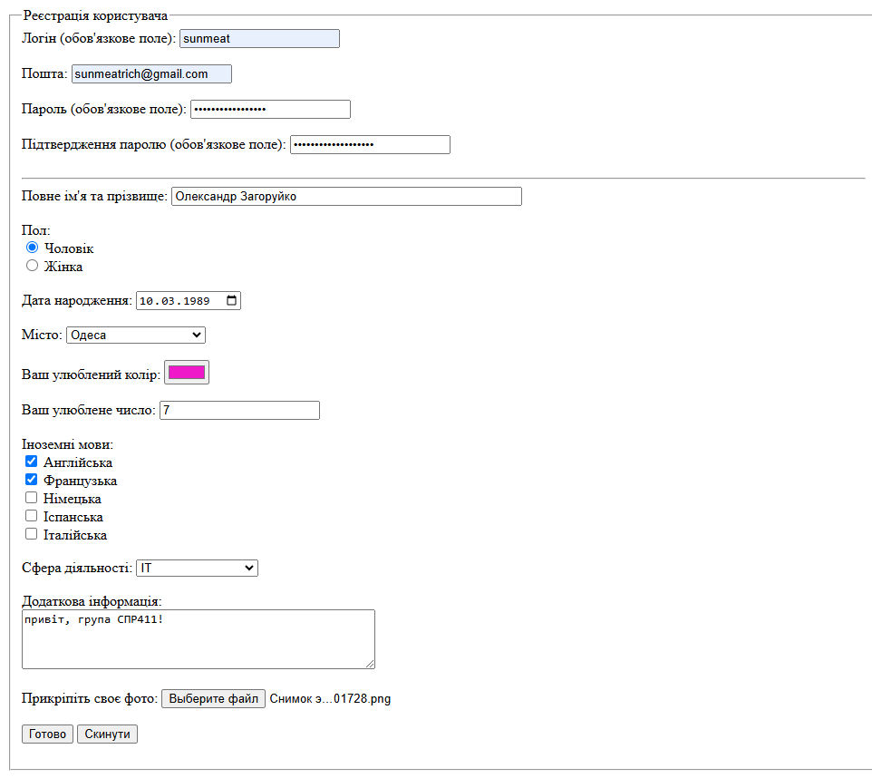
Приклад на всі основні форми
https://gist.github.com/sunmeat/057489b48bdc397f4b26c61bc8a321dd

Slide 15
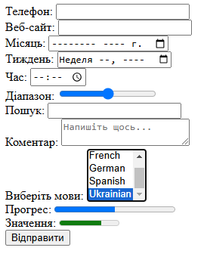
Елементи форм HTML5
https://gist.github.com/sunmeat/227d58c194c7ab01e8eeb78b31809dd0

Slide 16
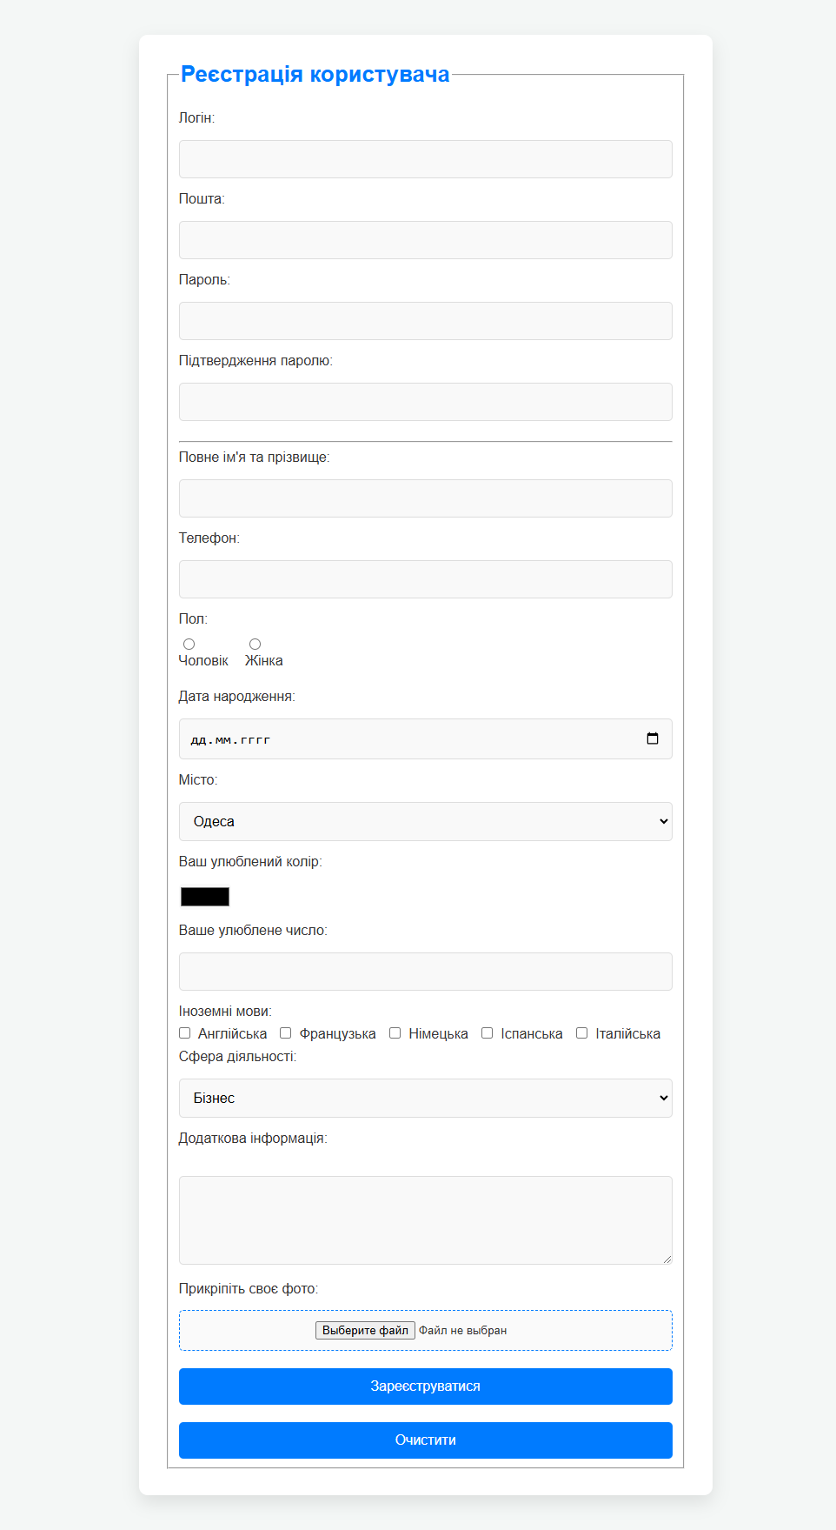
Стилізація форм
https://gist.github.com/sunmeat/74de97a75596901d98f3b01458520db1

Slide 17
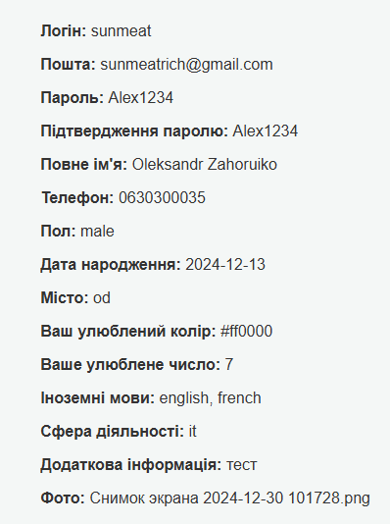
Валідація форм
https://gist.github.com/sunmeat/cf2e51d05791e16507ebe0cec84a9093

Slide 18
Фрейми
Фрейм (або «вбудоване вікно») — це HTML елемент, який дозволяє вставляти зовнішні ресурси або контент, що є окремою веб-сторінкою або документом. В HTML для цього використовується тег <iframe>. Він дозволяє включати документи з інших веб-сторінок на поточну. Такі фрейми є незалежними одиницями всередині основної сторінки, і вони можуть мати свої власні елементи управління та взаємодіяти з користувачем. Цілі та завдання тега <iframe>:
Вбудовування зовнішнього контенту - цей тег часто використовуються для вбудовування медіа, таких як відео, карти, або зовнішні сервіси, наприклад, документи Google, форми та карти, без необхідності перенаправляти користувача на іншу сторінку
Незалежність вмісту - контент, завантажений всередині <iframe>, ізольований від основної сторінки, що запобігає впливу його стилів або скриптів на зовнішній документ
Підвищення зручності - для інтеграції зовнішнього контенту, відеоплатформ або картографічних сервісів, <iframe> надає простий спосіб вбудовування без особливих технічних труднощів

Slide 19
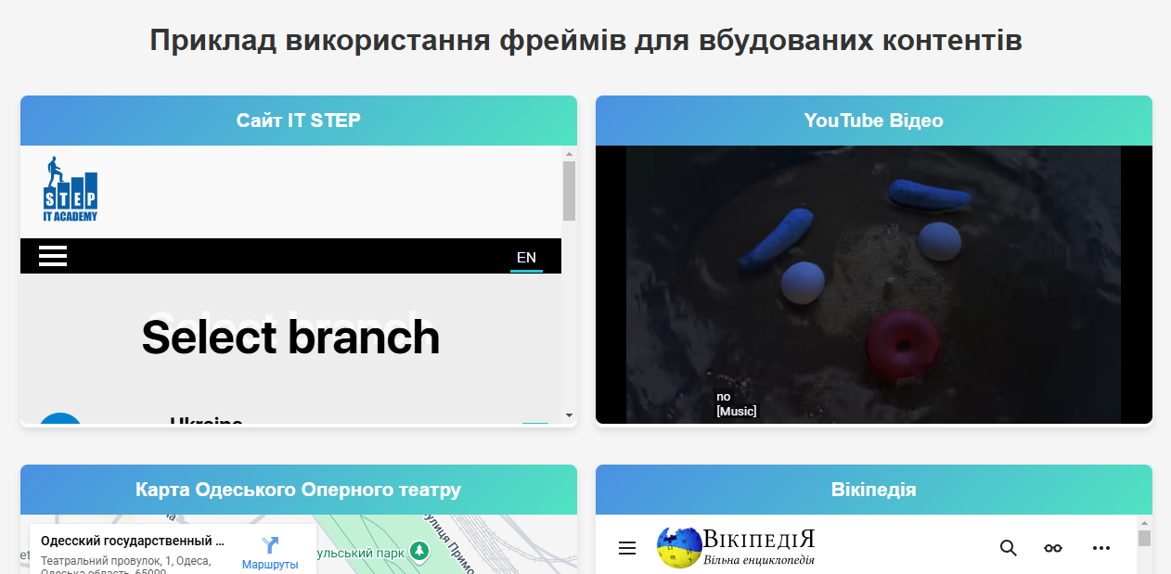
Приклад на фрейми
https://gist.github.com/sunmeat/633f29aaf88e3349034a3b14f7819c08

Slide 20
Домашнє завдання
Завдання для фінального проекту!
Розробка інтерактивної веб-сторінки, що включає використання форм та фреймів. Створіть дві форми: першу з елементами для збору даних (текстові поля, чекбокси, радіо-кнопки), другу — з використанням зовнішніх ресурсів через тег <iframe>. Інтегруйте фрейми для відображення, наприклад, карти Google, відео з YouTube або новинний ресурс.
Оформлення сторінки повинно включати кастомні стилі для елементів форм, забезпечуючи адаптивність на різних пристроях. Стилізуйте елементи так, щоб було видно зміни кольорів при фокусі або натисканні. У результаті, сторінка повинна бути не тільки функціональною, а й привабливою з коректною інтерактивністю фреймів та елементів форми.

Slide 21
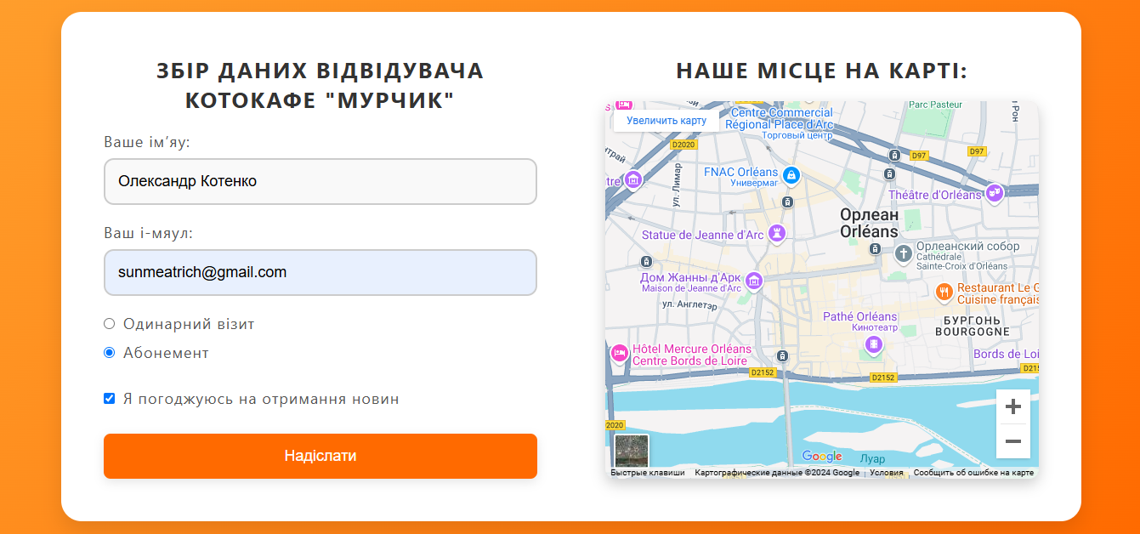
Зразок виконання ДЗ

